Slide 1
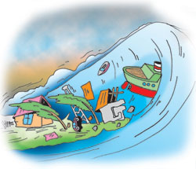
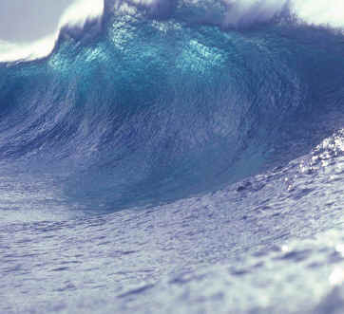
Цунами
Урок в 7 классе

Slide 2
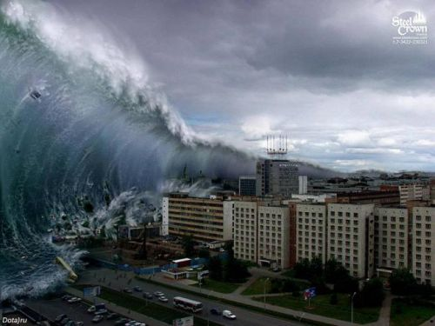
Понятие «цунами»
Цунами – это волны в океане, вызываемые подводными и прибрежными землетрясениями, при взрывах вулканов, при обрушении берегов или крупных подводных.
Цунами - это японское
слово. Произносится
"цу-на-ми". "цу" означает
гавань, "нами" означает
волна.

Slide 3
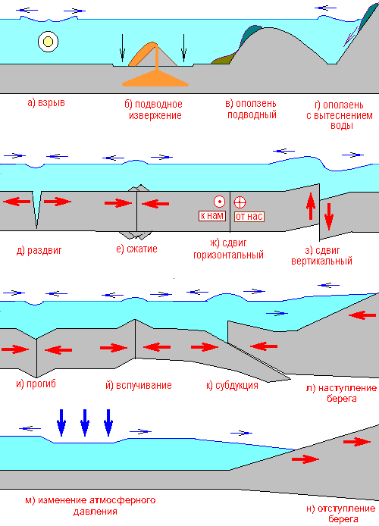
Причины возникновения цунами:

Slide 4
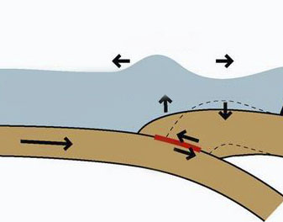
Причины возникновения цунами:
1
образование трещин на дне
Подводное
землетрясение
2
поднятие (опускание) части дна
порождение волн водой, стремящейся вернуться в исходное состояние
3

Slide 5
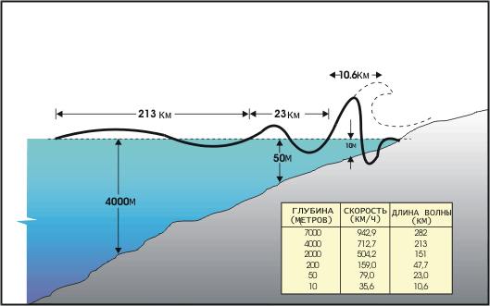
Основные параметры цунами:
скорость (600-1000 км/час);
высота волны (до 70 м);
длины волны (до 1000 км);
период волны (от минут до нескольких часов).

Slide 6
Районы, подверженные цунами

Slide 7
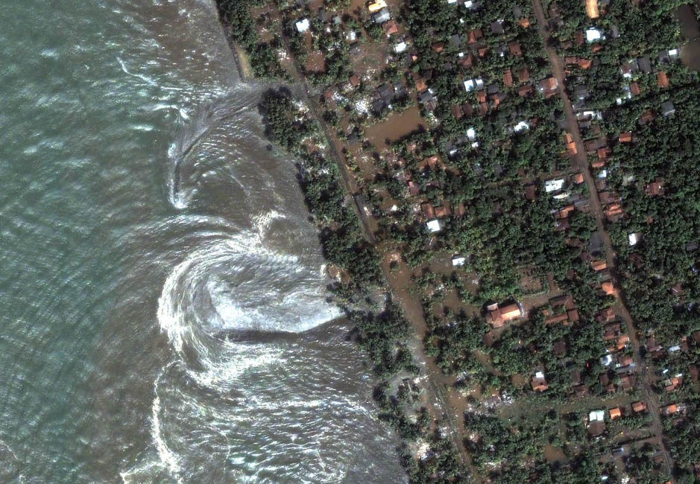
Цунами у побережья о. Шри Ланка 26 декабря 2004 г. на снимке со спутника

Slide 8
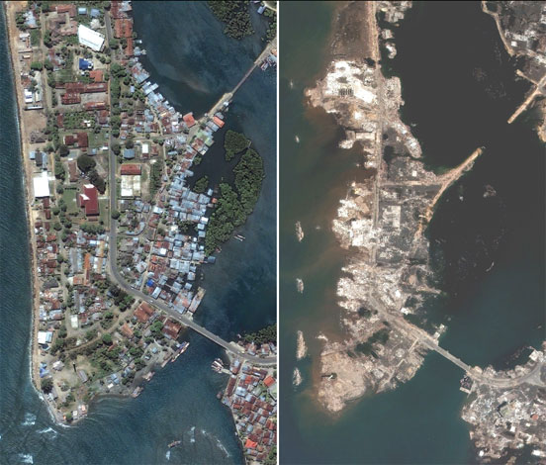
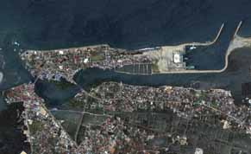
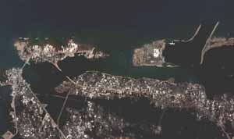
Изменение очертаний береговой линии вследствие цунами в Индонезии в 2004 году

Slide 9
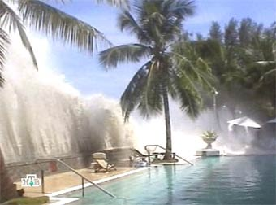
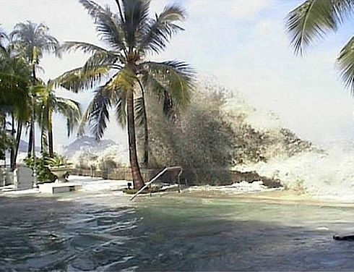
Основные поражающие факторы:
Первичные:
воздушная волна;
удар волны;
гидродинамическое давление воды.

Slide 10
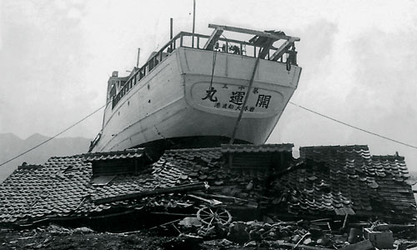
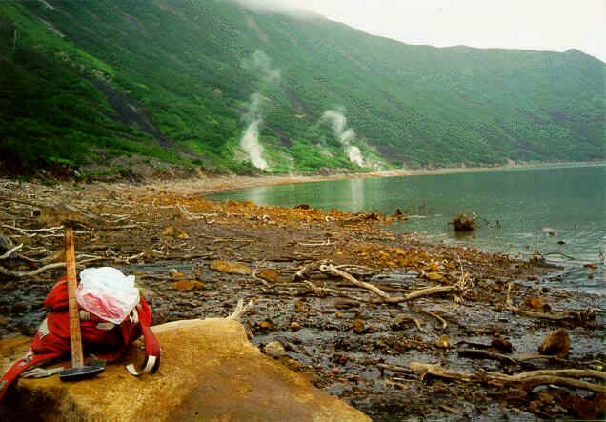
Основные поражающие факторы:
Вторичные:
затопление местности;
разрушение зданий, сооружений,
коммуникаций;
выброс судов на берег;
гибель людей и животных;
смыв почвы, гибель сельхоз-
культур;
загрязнение почвы;
загрязнение или уничтожение
источников питьевой воды.

Slide 11
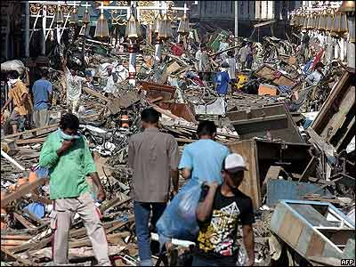
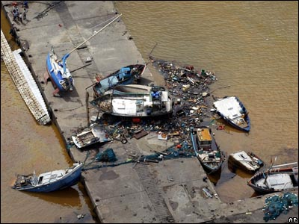
Последствия цунами

Slide 12
Заблаговременные меры по защите от цунами:
создание системы наблюдения и прогнозирования;
запрещение нового строительства в опасных районах;
перенос объектов в безопасные места;
строительство волнорезов и дамб;
заблаговременная подготовка маршрутов и мест для эвакуации;
подготовка населения к действиям;
посадка деревьев.

Slide 13
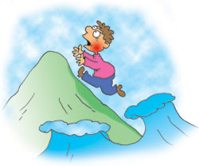
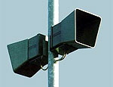
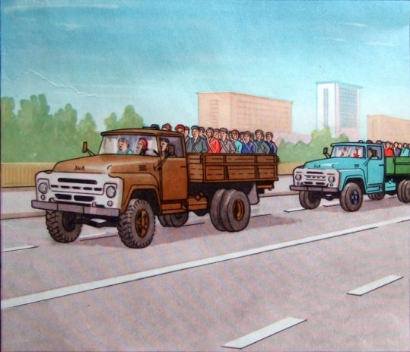
При получении сигнала «Идёт цунами»:
прогнозирование возможного места и времени подхода цунами;
оповещение населения;
срочный выход судов в открытое море;
экстренная эвакуация населения в безопасные места.

Slide 14
Правила поведения при поступлении сигнала о подходе цунами:
услышав звуки сирен, внимательно прослушайте сообщение о времени прихода волны и организации эвакуации населения в безопасное место;
возьмите с собой минимум тёплых вещей (лучше непромокаемых), продуктов питания, деньги, документы, и ценности;
перед уходом перекройте в доме газ и воду, отключите электричество;
без промедления уходите в глубину суши на возвышенность или на 2- З км от берега.

Slide 15
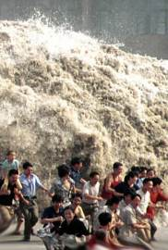
Правила поведения при внезапном подходе цунами:
немедленно закройте все окна и двери на запор и поднимитесь на верхний этаж; общее правило — не выбегать из прочного здания;
займите наиболее безопасное место в помещении — вдали от окон у капитальной стены со стороны прихода волны;
если волна застает на улице,
то постарайтесь зацепиться за ствол
дерева или бетонную стену;
приготовьтесь к возвратному
движению волны.

Slide 16
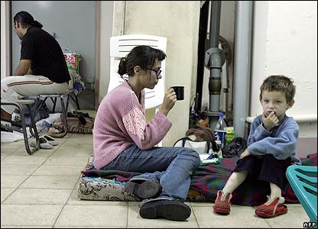
Правила поведения после прохождения цунами:
оставайтесь в безопасном месте не менее 2—3 часов после прихода первой волны;
дождитесь сигнала отбоя тревоги.

